Slide 1
Pelaksanaan Strategi Nasional Percepatan Pencegahan Stunting Pada Masa Pandemi Covid 19
Tim Percepatan Pencegahan Anak Kerdil (Stunting)
(TP2AK)
Sekretariat Wakil Presiden
Mei 2020

Slide 2
Target Penurunan Angka Stunting Nasional (%)
14%
2024
Angka Stunting Balita pada tahun 2019 sebesar 27,7% (sumber data: SSGBI), mengalami penurunan sebesar 3,1% dari tahun 2018 (sumber data: RISKESDAS)

Slide 3
Darurat Covid 19 dan Pencegahan Stunting
Pengurangan dan Realokasi Anggaran Di Pusat, Daerah Dan Desa.
akan mempengaruhi terhadap alokasi anggaran untuk percepatan pencegahan stunting di tingkat pusat, daerah dan desa . Alokasi anggaran akan berpengaruh terhadap pelaksanaan program dan kegiatan.
Social Distancing
menyebabkan terhentinya kegiatan Posyandu, kelas Ibu Hamil, kelas Balita, PAUD, BKB dan kegiatan layanan lain di tingkat desa
Berkurangnya Pendapatan dan Hilangnya Pekerjaan:
menyebabkan melemahnya daya beli masyarakat dapat mengurangi asupan gizi masyarakat; angka kemiskinan bertambah
Kelangkaan dan Kenaikan Harga Pangan
Menyebabkan harga pangan bergizi menjadi tidak aksesibel untuk masyarakat

Slide 4
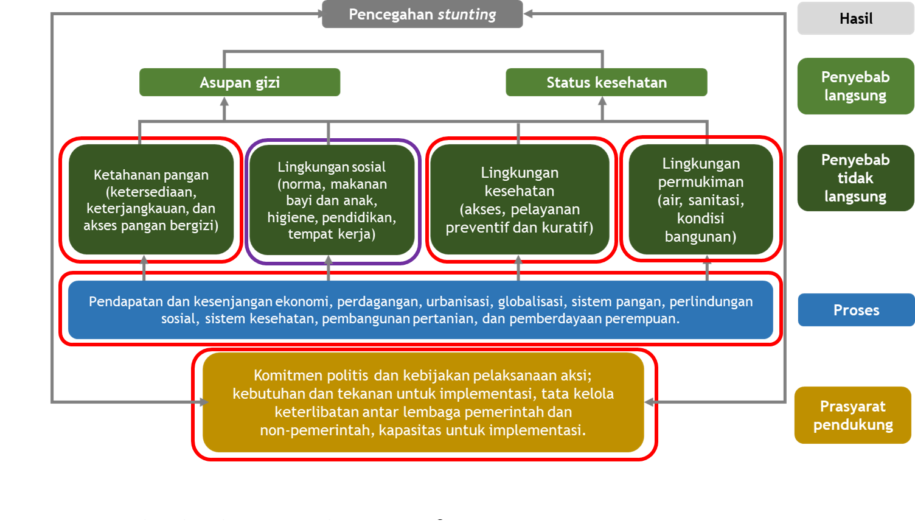
Dampak Darurat Covid 19 bagi Pencegahan Stunting
Kenaikan Harga Komoditas
Social Distancing
Kehilangan pekerjaan dan pendapatan
Realokasi dan Pemotongan Anggaran

Slide 5
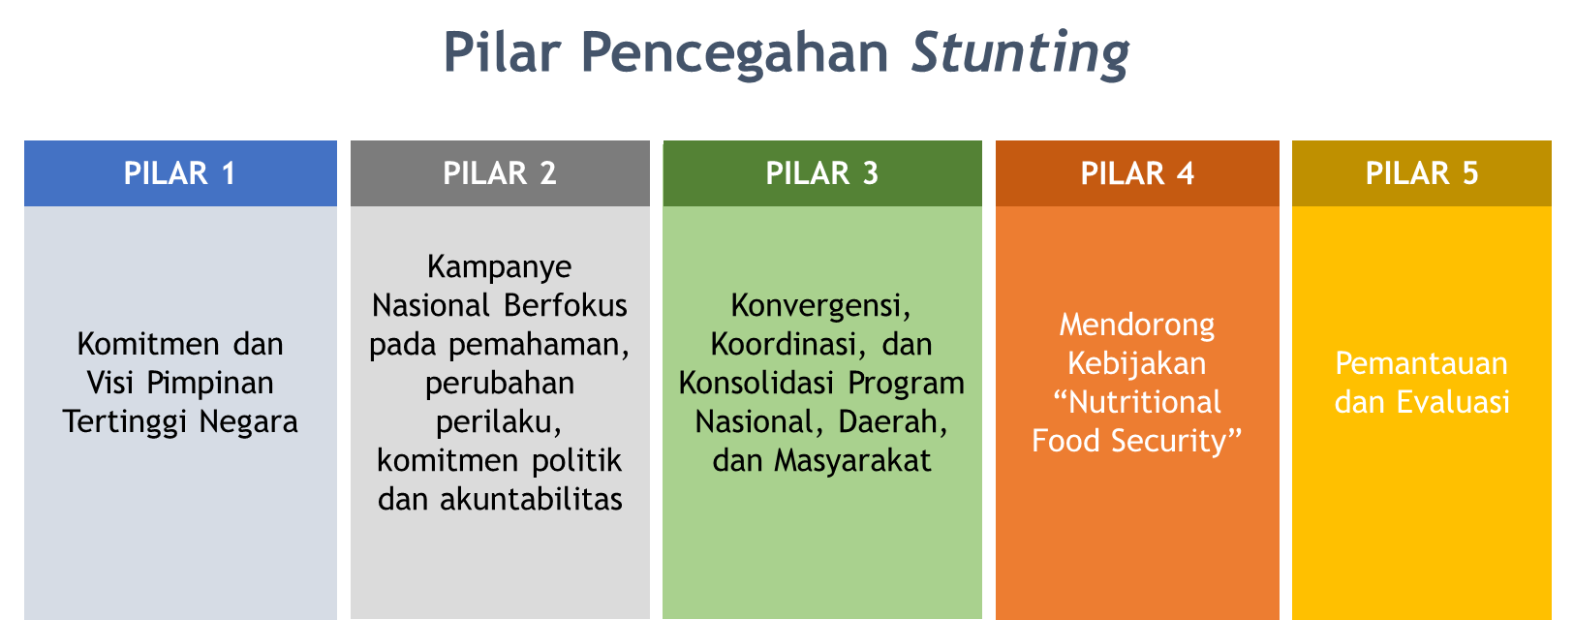
Pelaksanaan Stranas Stunting pada Masa Pandemic
Pemerintah tetap berkomitmen untuk melakukan pencegahan stunting pada masa pandemic.
Advokasi kepada daerah tetap dilakukan bersama dengan Bappenas, Kemendagri dan Kemendesa
Kampanye diarahkan pada praktek pemenuhan gizi, PHBS dan pemantauan pertumbuhan secara mandiri
Pemotongan anggaran untuk pencegahan stunting diminimalkan.
Pendampingan kepada daerah tetap dilaksanakan
Intervensi tetap dilanjutkan dengan modifikasi
Panduan pelaksanaan layanan di masyarakat sudah dikembangkan.
Bantuan Sosial diberikan kepada masyarakat, terutama masyarakat tidak mampu dengan penambahan jumlah KPM dan jenis makanan
Monev tetap dilakukan.
Dilakukan studi untuk menghitung dampak Covid 19 terhadap scenario penurunan stunting

Slide 6
Mencegah Stunting berisirisan dengan Mencegah Covid19
Pencegahan Stunting
Pencegahan Tertular Covid 19
Imunitas Tubuh
Pemenuhan Asupan Gizi
Tidak Merokok
Hygiene dan Sanitasi
Istirahat Cukup
Beraktifitas Fisik
Hindari Stress

Slide 7
Beberapa Panduan dan Materi Terkait Layanan di Masyarakat
Panduan Gizi Seimbang Pada Masa Pandemic Covid 19: https://covid19.go.id/storage/app/media/Materi%20Edukasi/final-panduan-gizi-seimbang-pada-masa-covid-19-1.pdf
Pelayanan Gizi pada Masa Pandemi: SE Ditjend Kesmas No HK.02.02/V/393/2020
Pelaksanaan Posyandu: Surat Mendagri kepada Gubernur dan Bupati/Walikota tanggal 27 April 2020 dengan No 094/1737/BPD tentang Operasional Posyandu dalam Pencegahan Penyebaran Covid 19
Pedoman Pelaksanaan Imunisasi: SE Ditjend P2P No SR.02.06/41332/2020 tentang Pelayanan Imunisasi pada anak selama masa pandemi Corona Virirs Disease 2019
Materi berupa poster dan flyer sudah dikembangkan oleh Kemenkes didukung oleh UNICEF dan mira pembangunan lainnya

Slide 8
Catatan Penutup
Percepatan pencegahan stunting tetap menjadi prioritas dengan melakukan beberapa penyesuaian dalam pelaksanaanya di lapangan
Perlu mendapatkan perhatian adalah penangangan pasca masa darurat. Masa darurat bisa selesai dalam beberapa bulan, tetapi penanganan pasca pandemic akan berlangsung lama, karena terkait dengan pemulihan ekonomi dan lainnya.
Semakin lama masa pandemic ini terjadi, semakin besar dampak negative yang akan ditimbulkan bagi status gizi anak dan ibu hamil yang akan mempunyai dampai bagi pencapaian target pennurunan stunting

Slide 9
Terima Kasih

